Slide 1
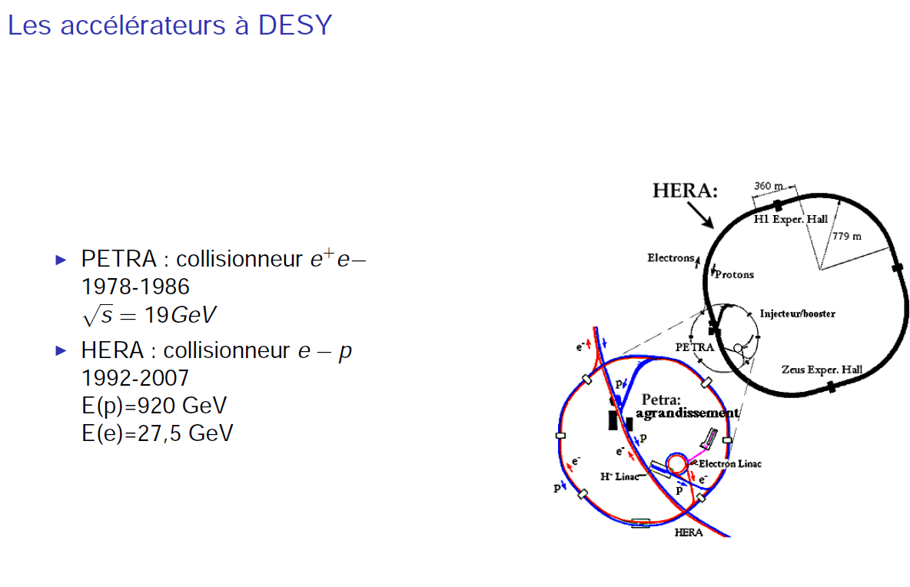

Slide 2
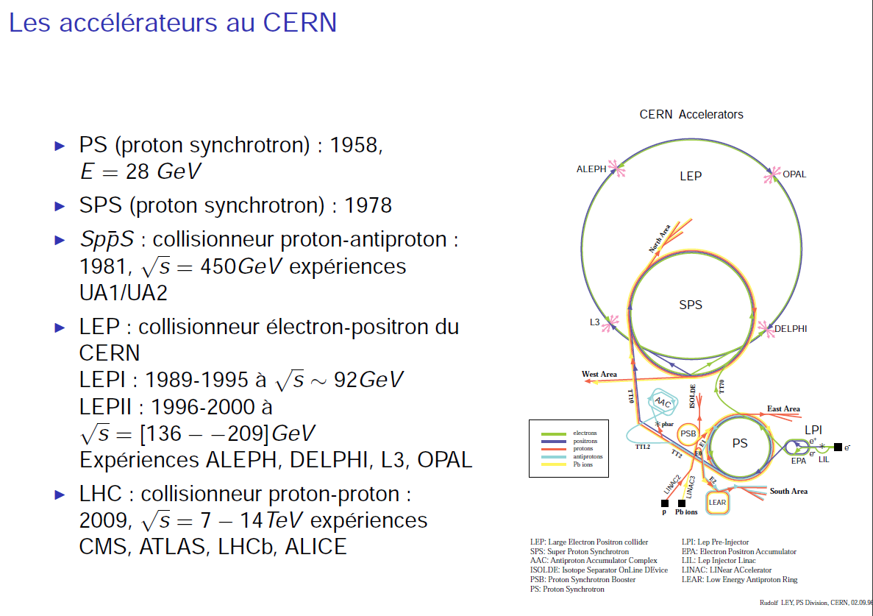

Slide 3
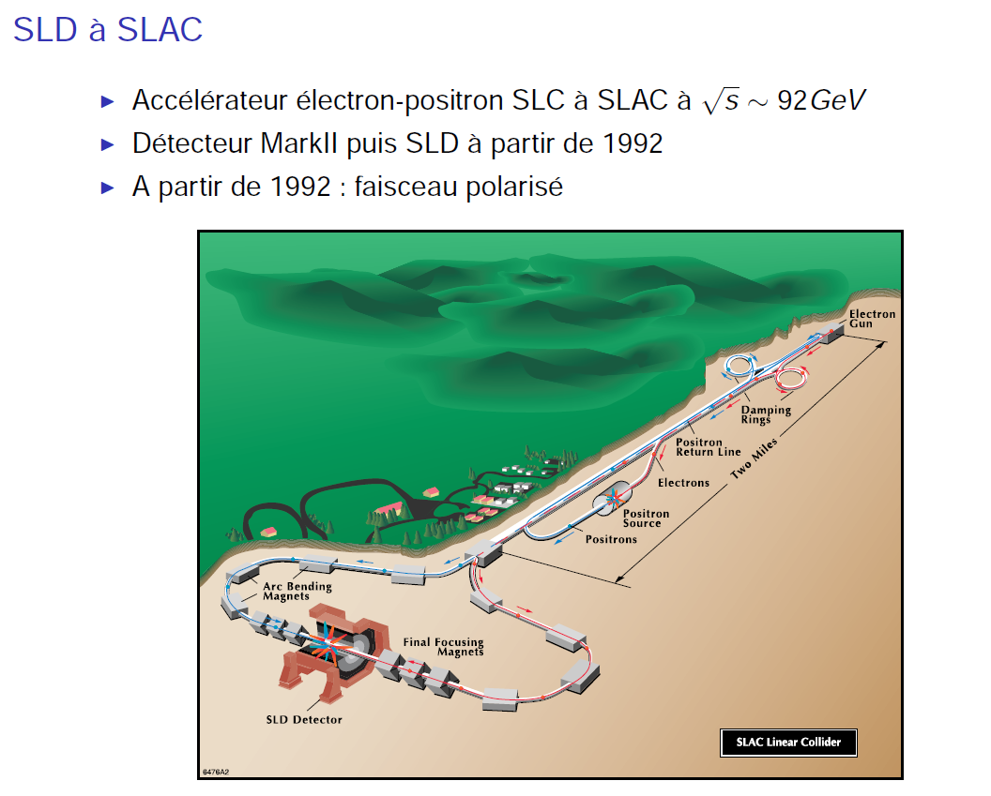

Slide 4
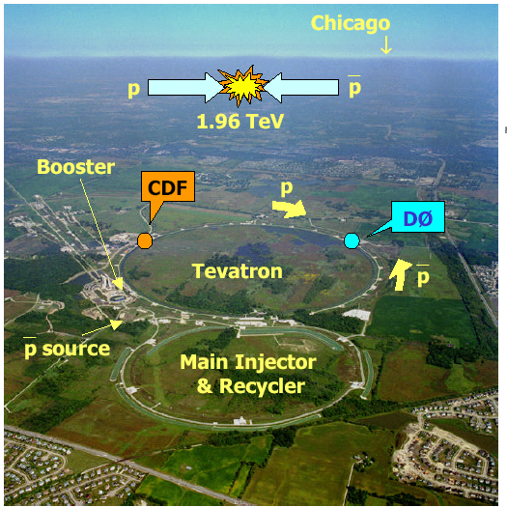
Le Tevatron:
Collisionneur proton-antiproton
1992-1995: sqrt(s)=1.8 TeV
2001-2011:
sqrt(s)=1.96 TeV
Expériences CDF et D0

Slide 5
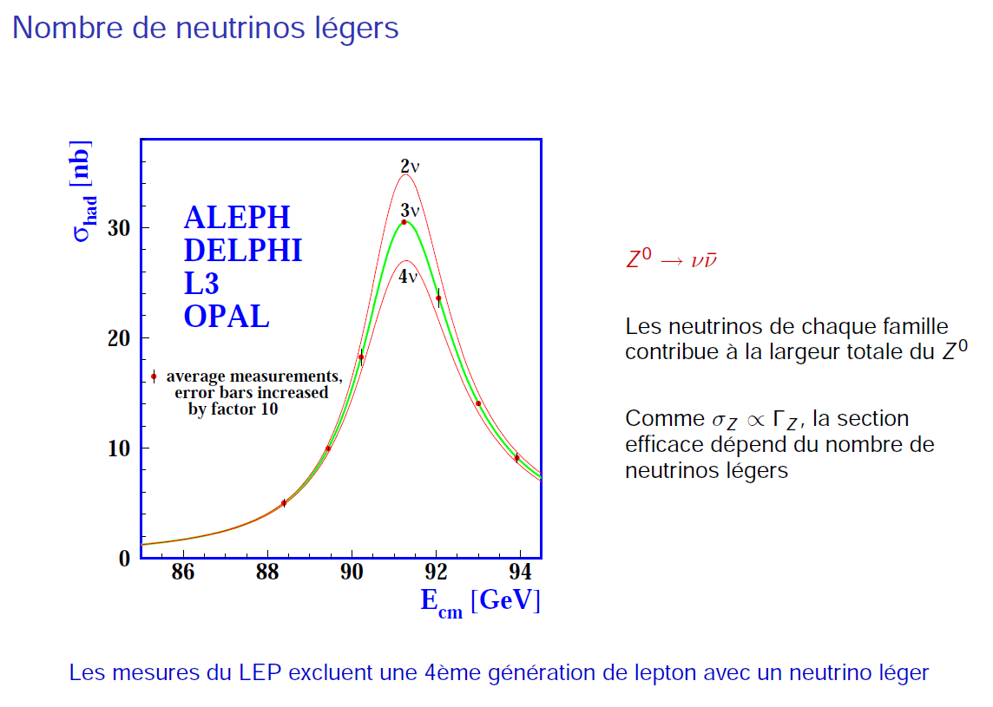

Slide 6
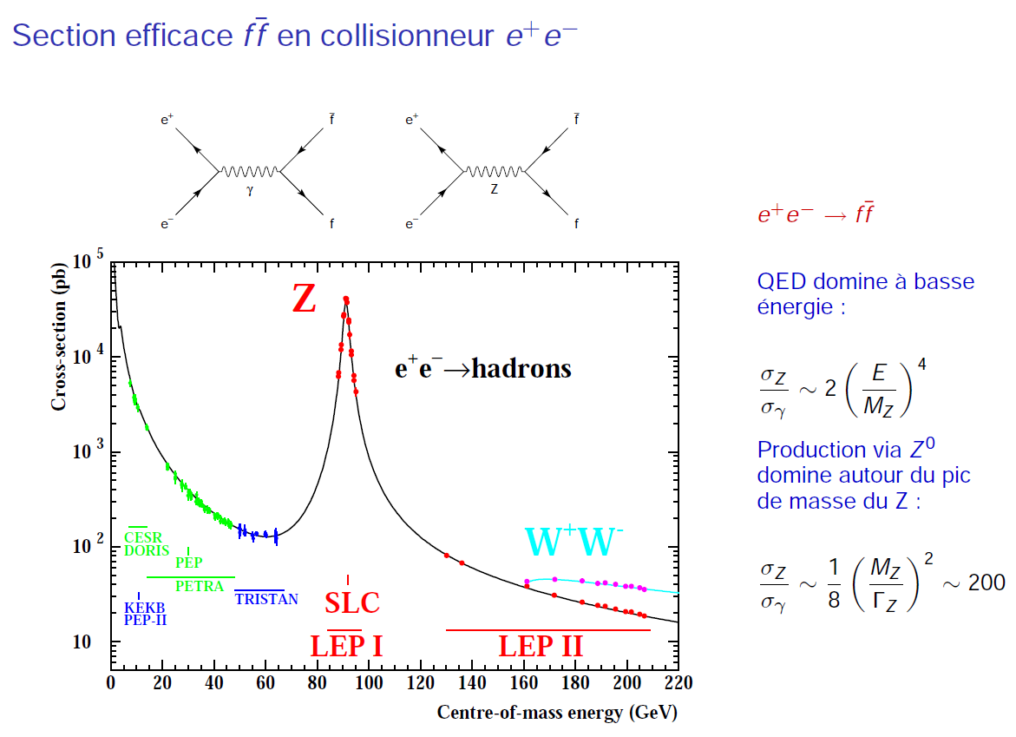

Slide 7
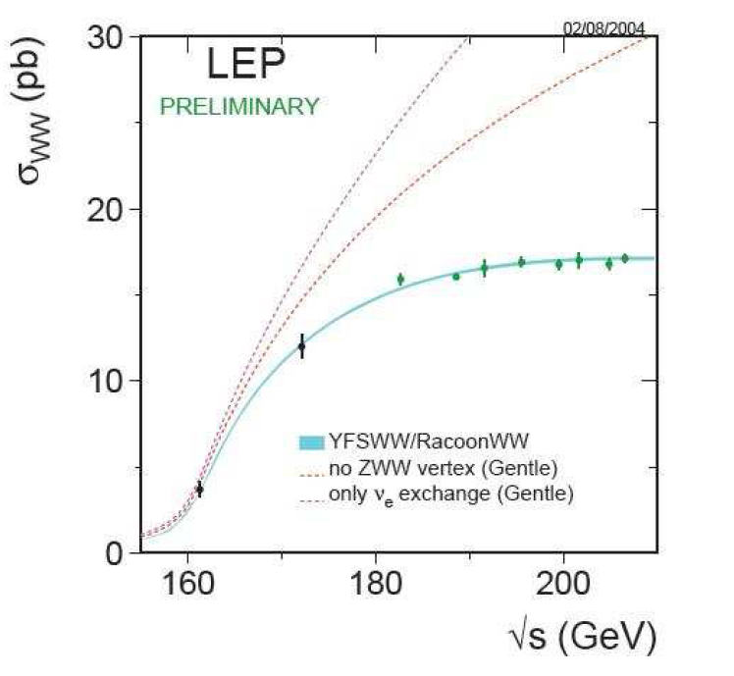

Slide 8
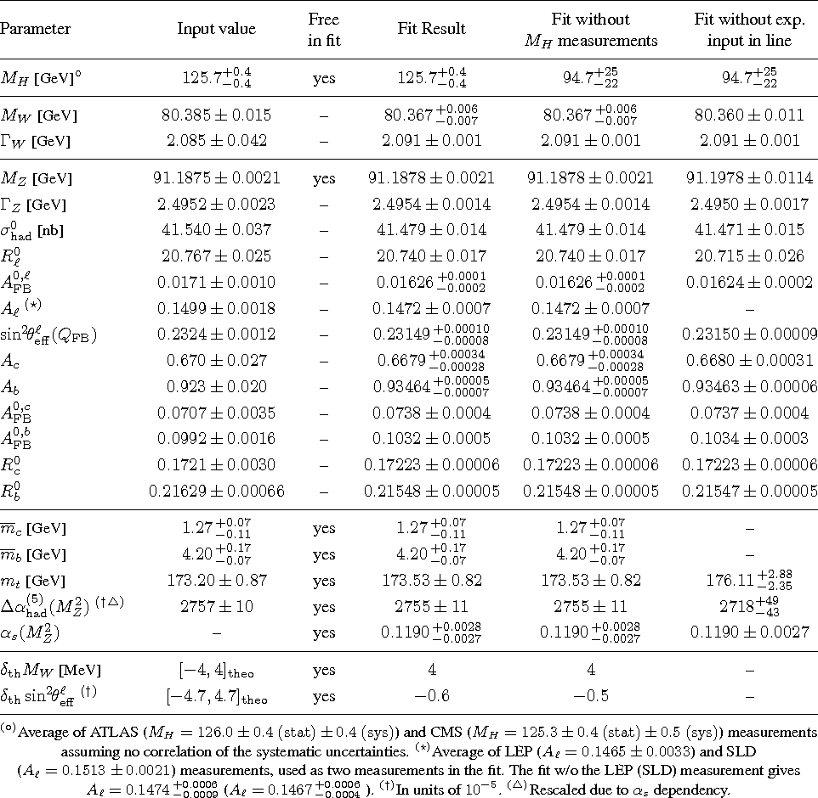
EW Fit

Slide 9
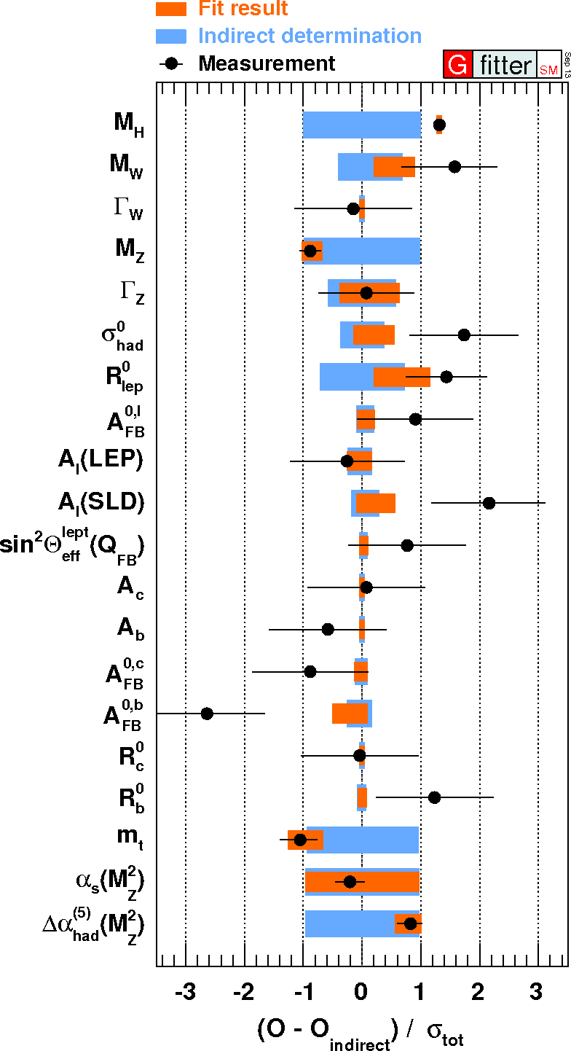
EW fit
Comparing fit results (orange bars) with indirect determinations (blue bars) and direct measurements (data points): pull values for the SM fit defined as deviations to the indirect determinations. The total error is taken to be the error of the direct measurement added in quadrature with the error from the indirect determination. This plot is a graphical representation of the numbers presented in the above table.

Slide 10
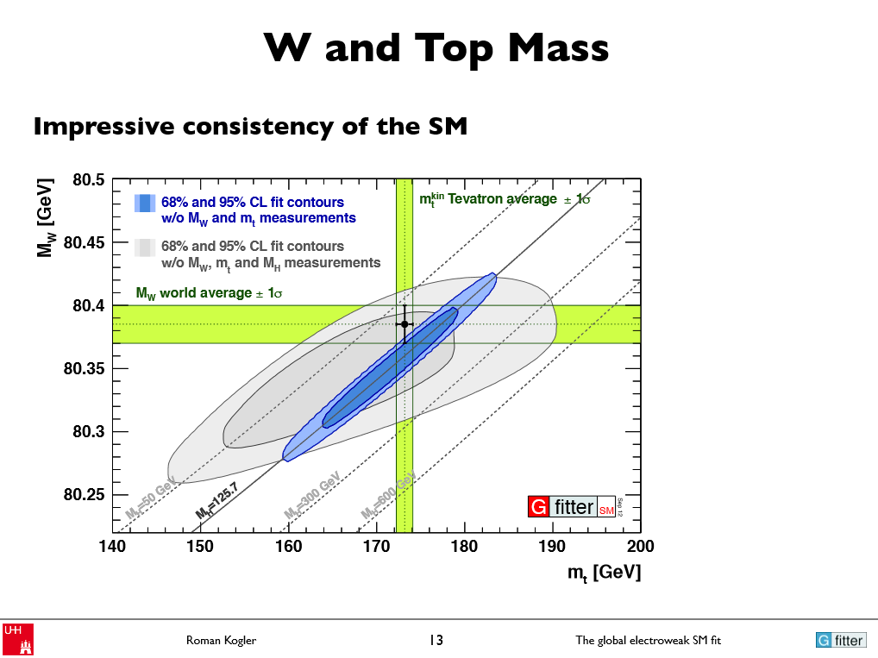

Slide 11

Large Hadron Collider
27 km circumference
Lake Geneva
CMS
LHCb
ALICE
ATLAS

Slide 12
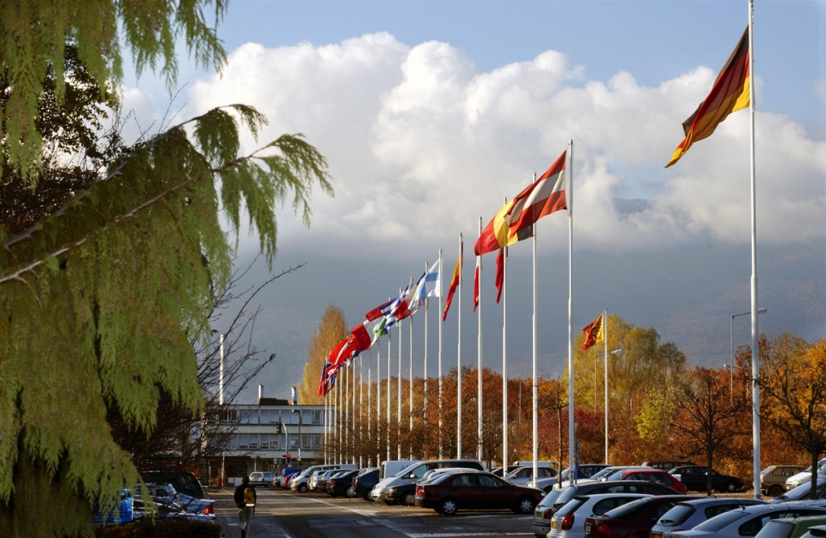
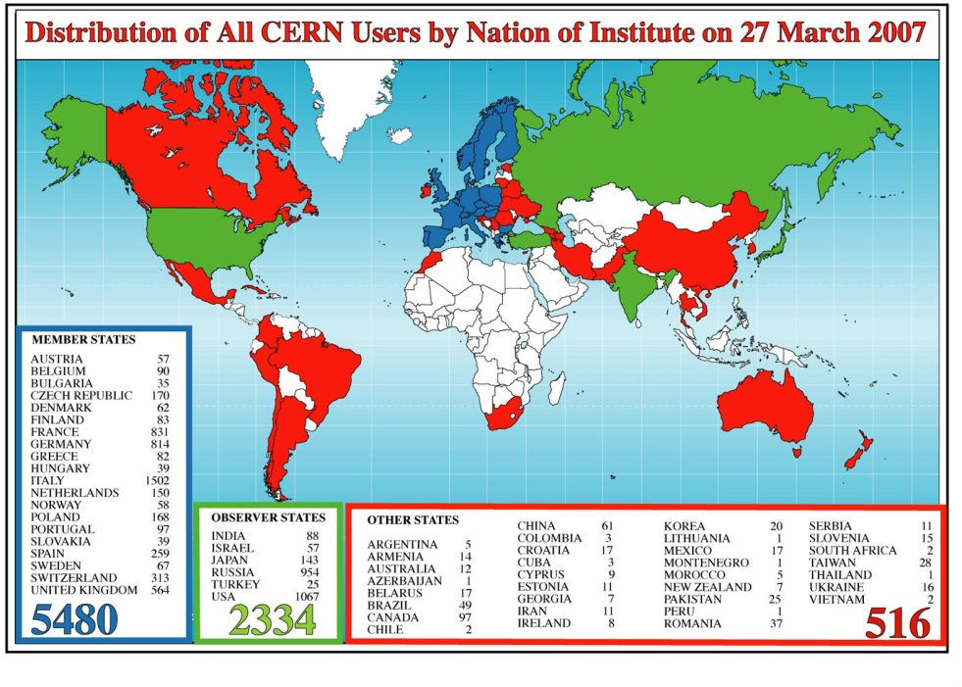
Environ 10000 physiciens du monde entier travaillent
sur une expérience au CERN
Methodology
Flags of CERN’s Member States
CERN : 20 pays europeens membres et 60 pays collaborant collaborant sur des projets scientifiques

Slide 14
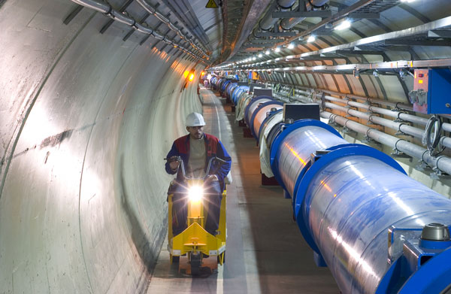
~1000 milliards de protons accelerés a 99,9999991% de la vitesse de la lumière: 11 000 tours par seconde

Slide 15
Workshop on installing a Large Hadron Collider (LHC) in the LEP tunnel
CERN’s long-range planning committee chaired by Carlo Rubbia recommends Large Hadron Collider as the right choice for CERN’s future
LEP collider starts operation
1992 First concepts for LHC Experiments, Evian les Bains
LHC Approved, ATLAS and CMS approved (Technical Proposals)
1998 Construction begins
CMS assembly begins above ground; LEP Collider closes
2003 ATLAS underground cavern delivered and assembly underground begins
2005 CMS experiment cavern delivered
2008 LHC & Experiments ready for Beam. First proton-proton Collisions
Reach design luminosity ( 1 billion pairs of protons interacting per second)
> 2013 Upgrade LHC Phase 1: increase pp interaction rate by factor of 2-4
> 2017 Upgrade LHC phase 2: increase pp interaction rate to about 10 billion/second

Slide 16
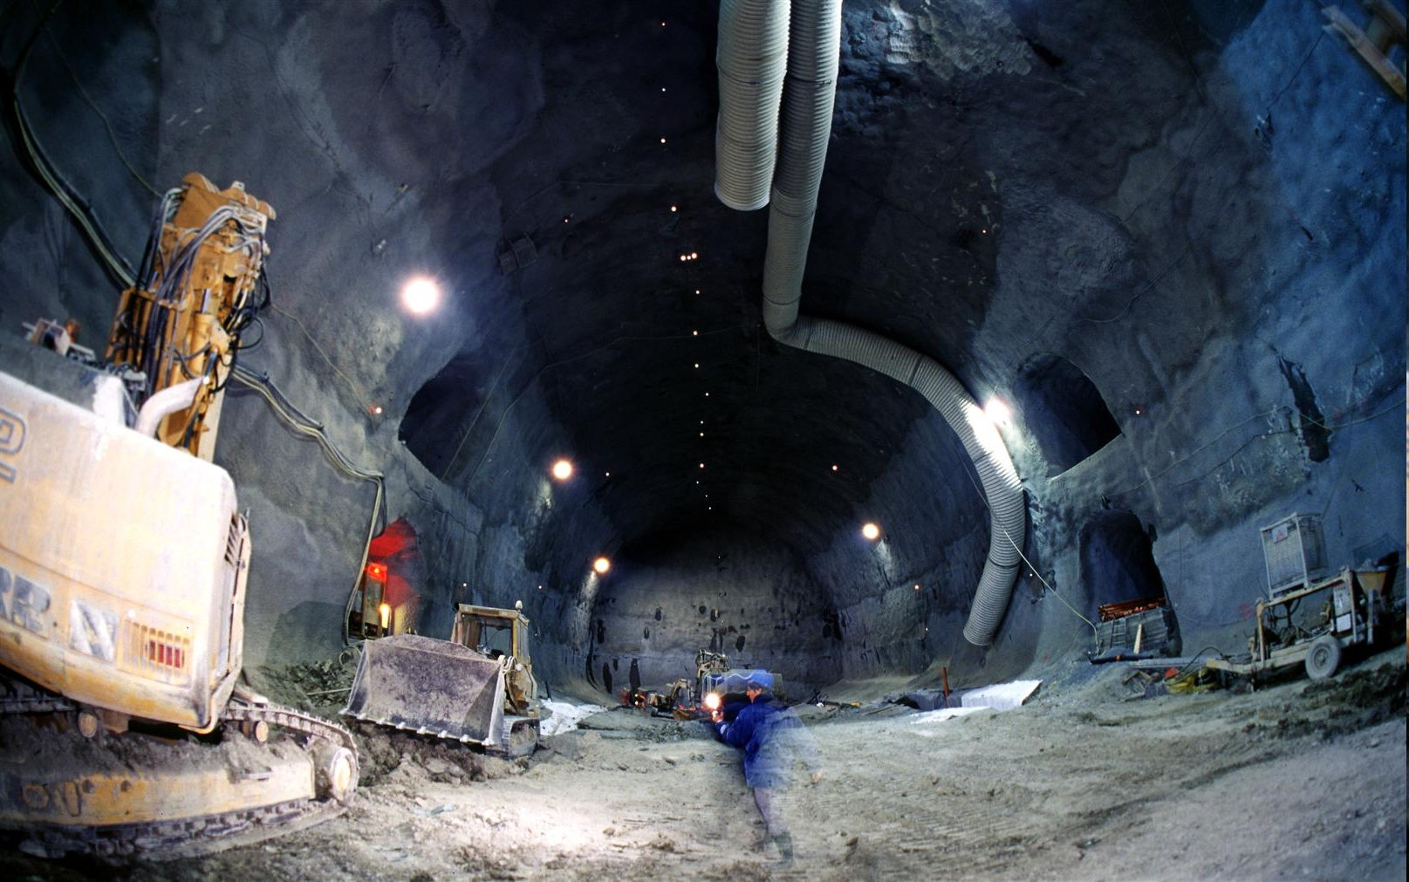
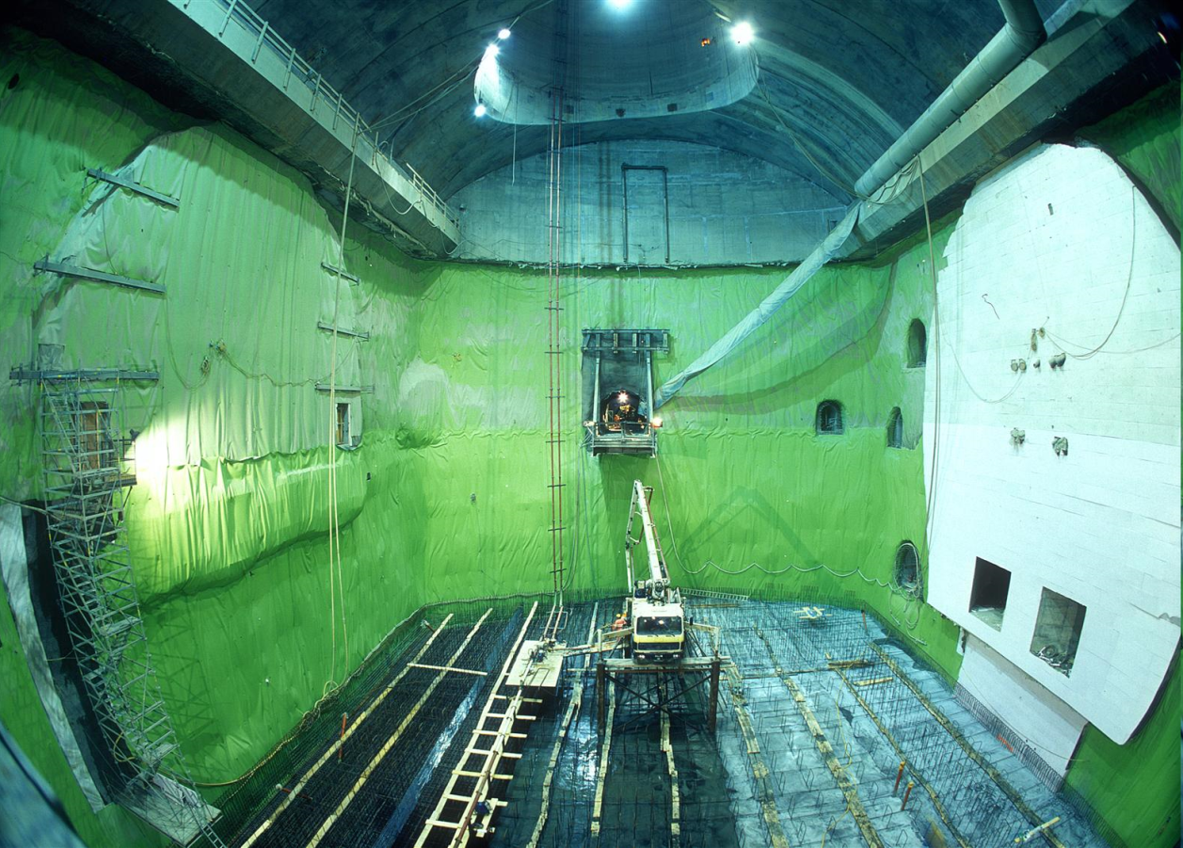
Caverne d’ATLAS
2000
2002

Slide 17
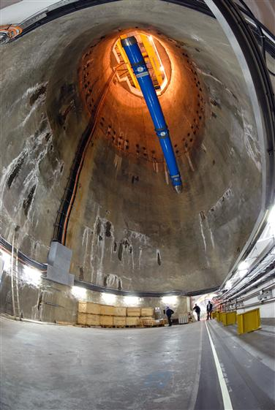
LHC
8 octants contenant chacun:
  23 “cellules” de 106m de long constituees chacune de :
    6 dipoles
    2 quadrupoles
Dipole : aimant supraconducteur a He liquide (1,9 K), champs magnetique de 8,3 T (courant de 11850 A)

Slide 18
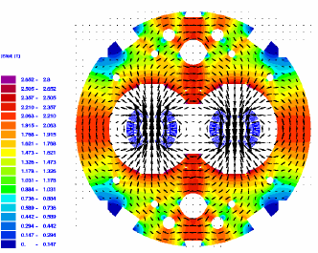
LHC dipole
Dipole : aimant supraconducteur à He liquide (1,9 K), champs magnétique de 8,3 T (courant de 11850 A)
Le vide dans le tube du faisceau:
  la pression est ~10 fois plus faible qu’à la surface de la lune

Slide 19

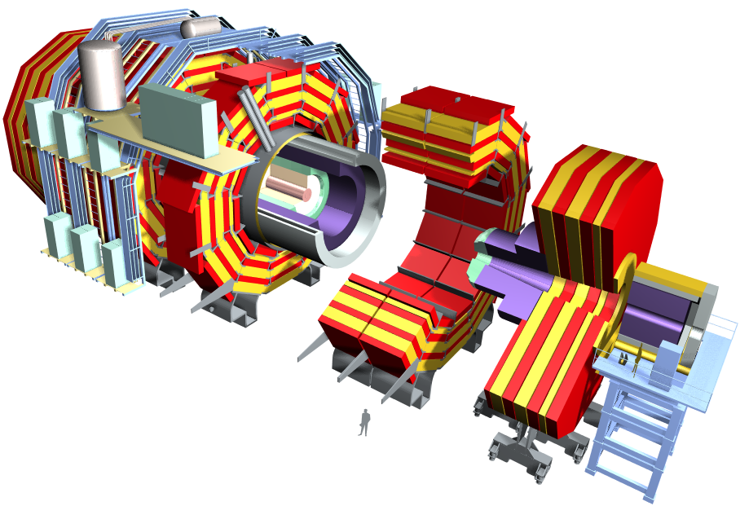
Le détecteur CMS
CALORIMETERS
Scintillating
PbWO4 crystals
ECAL
HCAL
Plastic scintillator/brass
sandwich
SUPERCONDUCTING
COIL
IRON YOKE
TRACKER
Silicon Microstrips
Pixels
MUON
ENDCAPS
Total weight : 12 500 t
Overall diameter : 15 m
Overall length : 21.6 m
MUON BARREL
Magnetic field : 4 Tesla
Cathode Strip Chambers
Poids de la tour Eiffel
= 10 100 t !!
Drift Tube
Resistive Plate
Resistive Plate Chambers
Chambers
Chambers

Slide 20

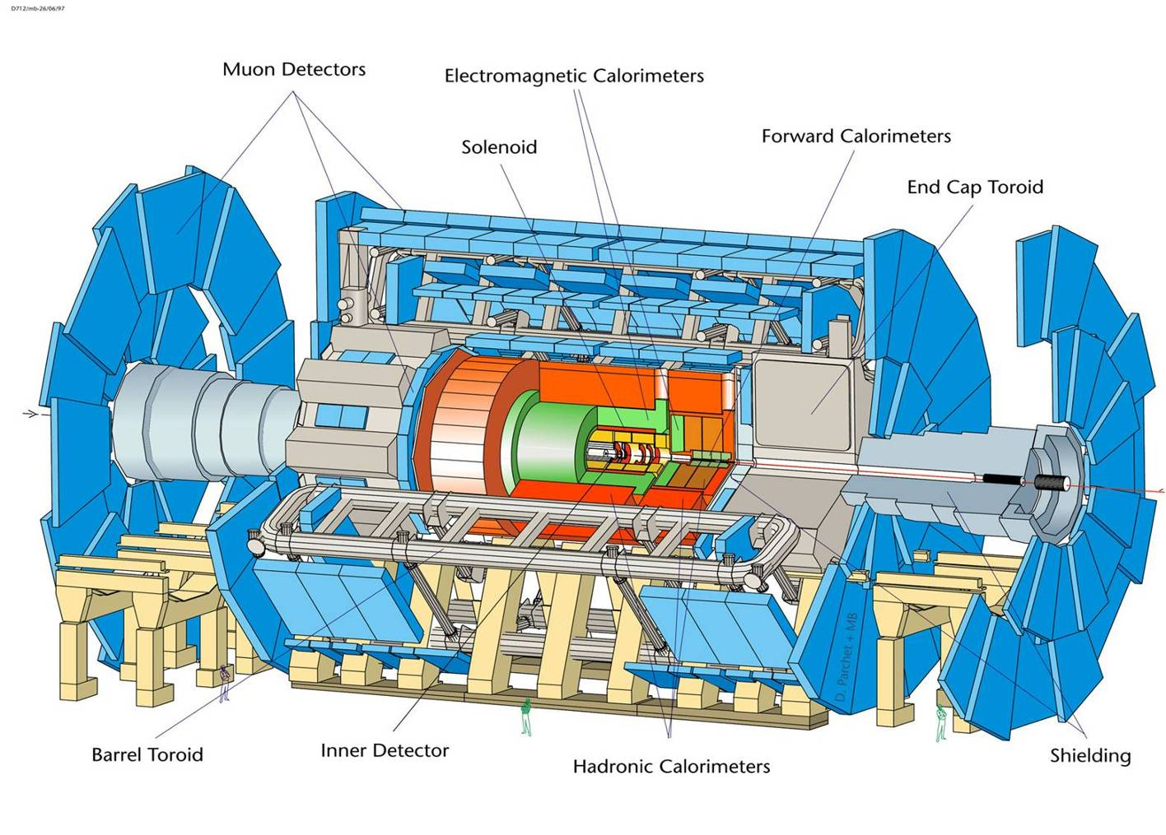
Le détecteur ATLAS
Total weight : 7 000 t
Overall diameter : 22 m
Overall length : 40 m
Magnetic field : 2 Tesla

Slide 21

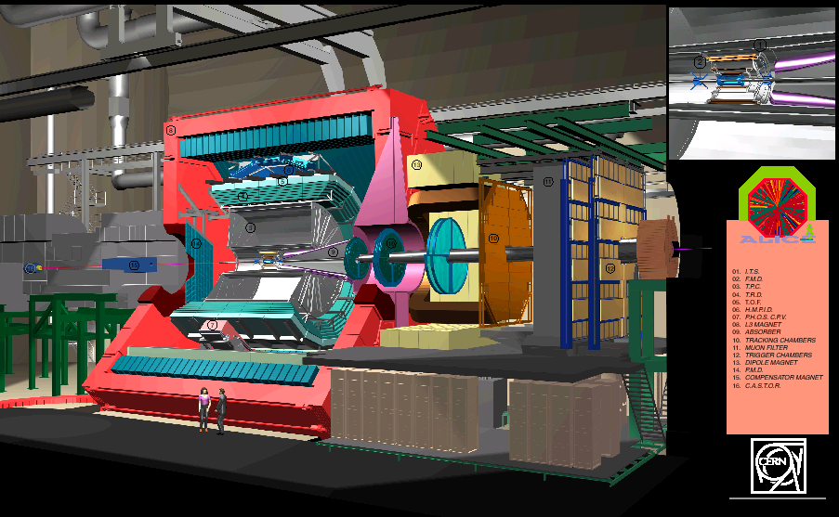
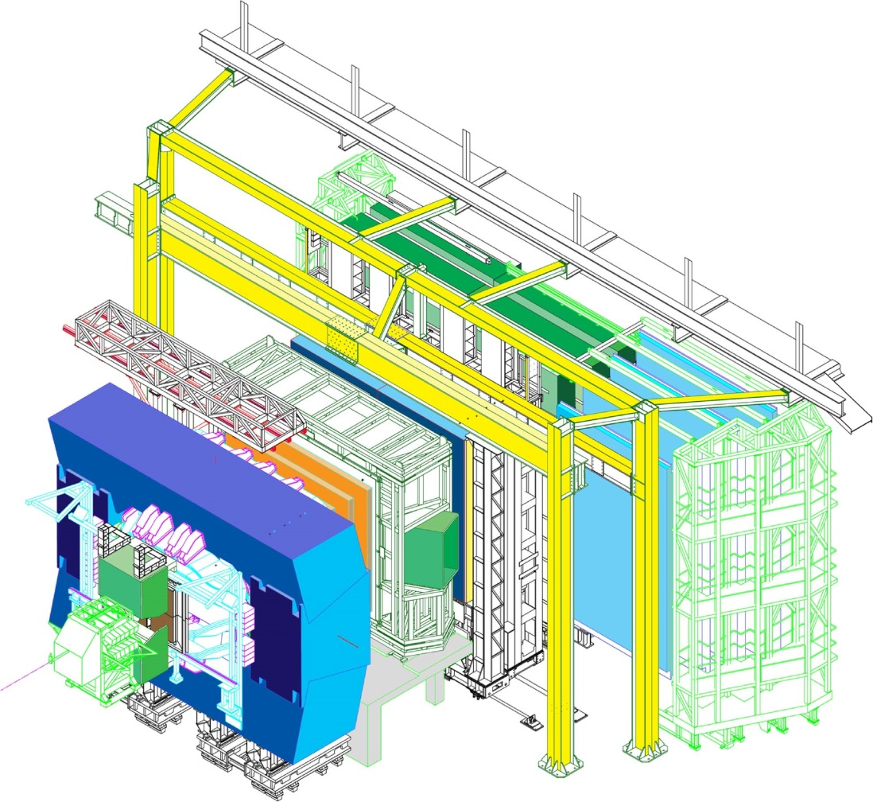

Les expériences ALICE et LHCb
ALICE
LHCb

Slide 22
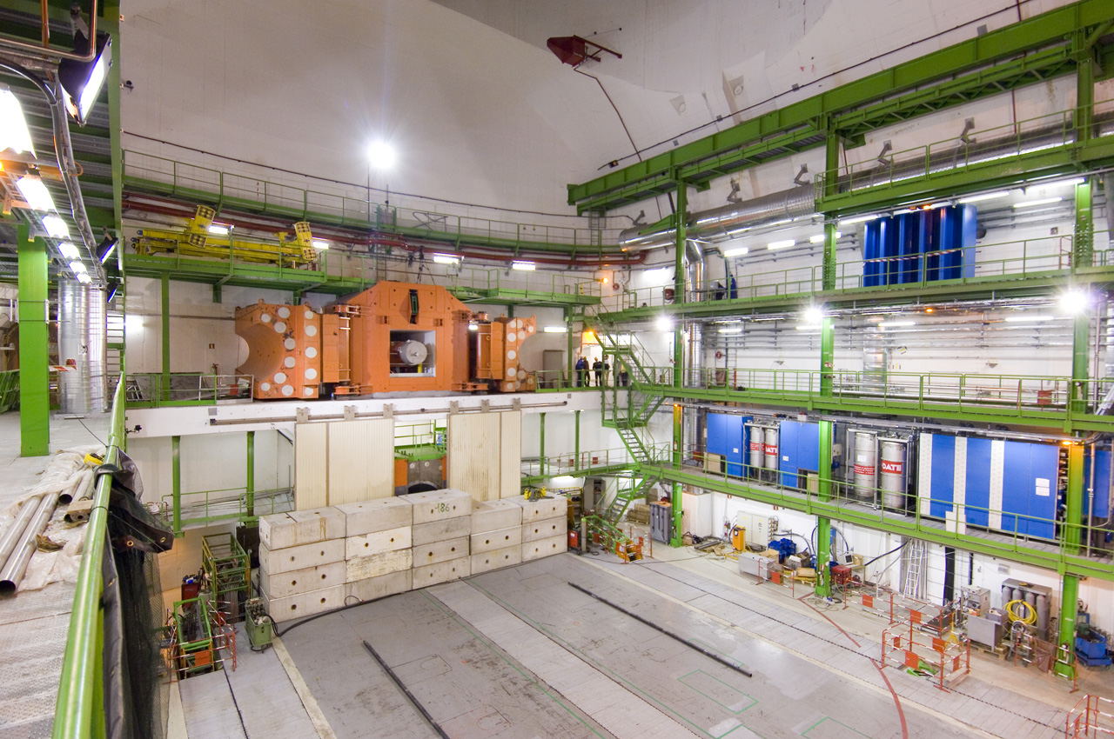
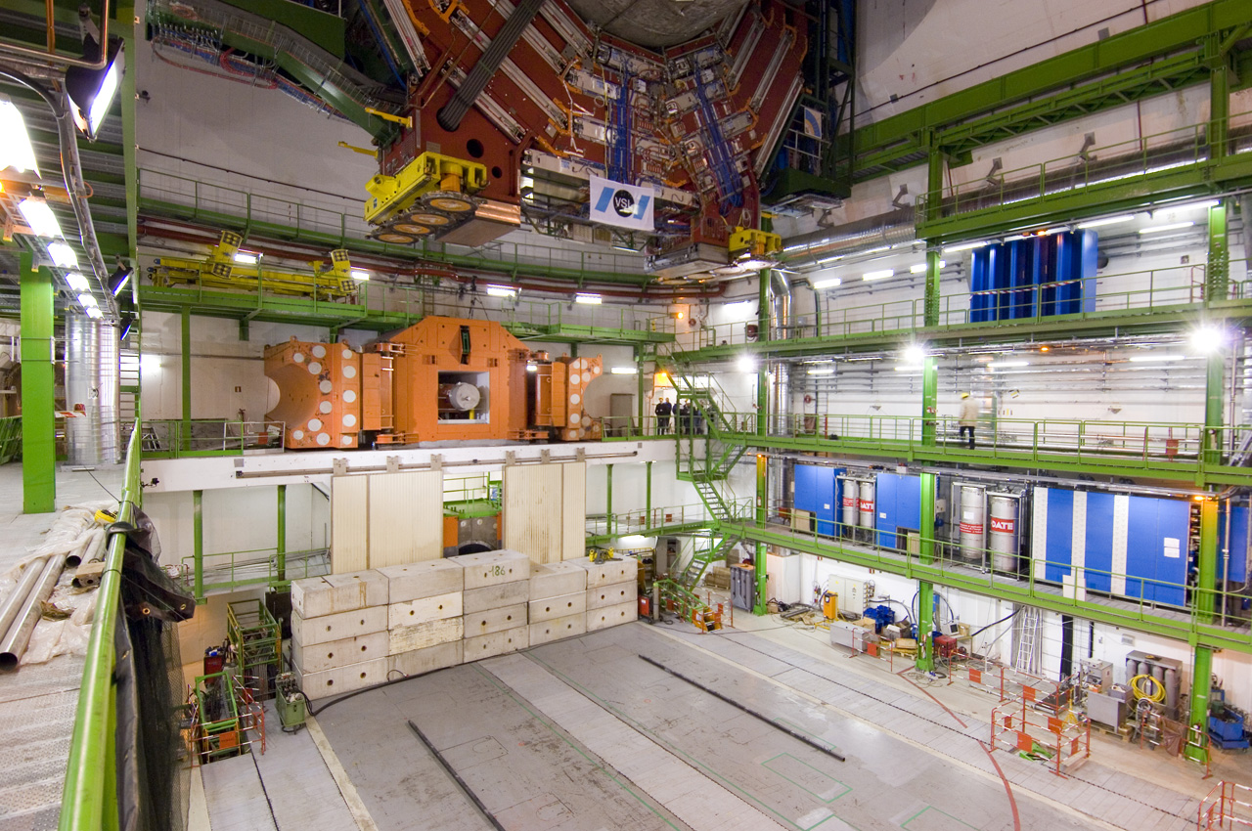
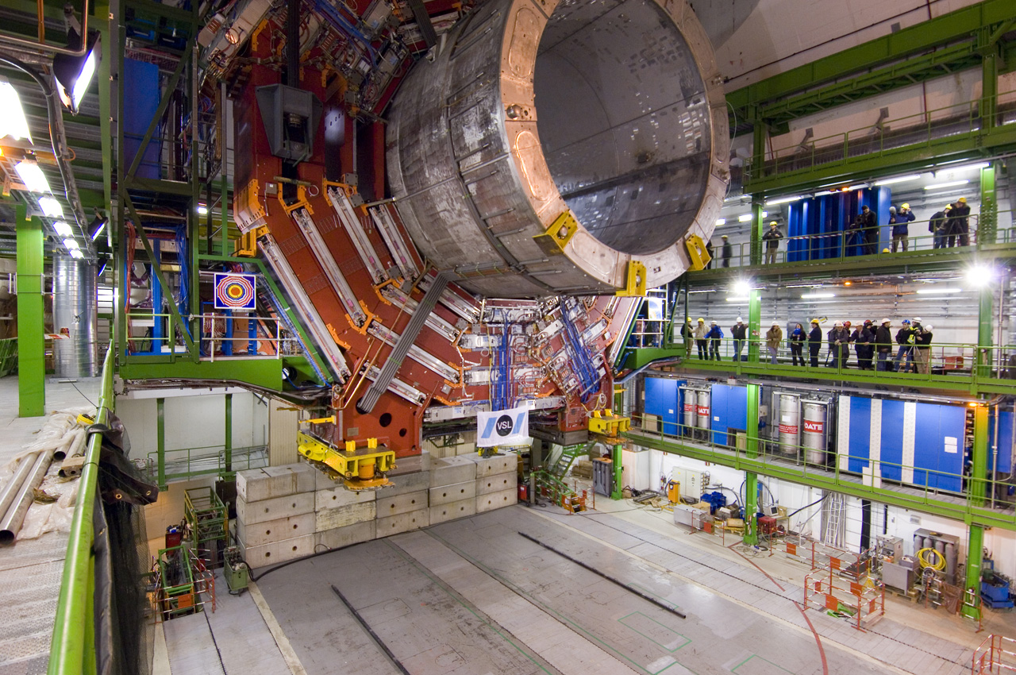
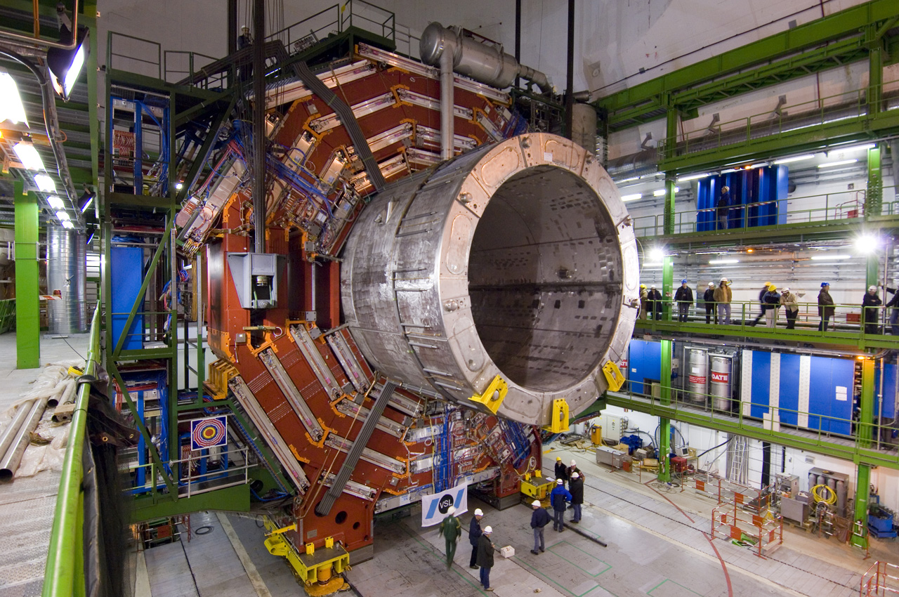

Slide 23

CMS
Tracking System
200 m² of Silicon strip detectors

Slide 24

ATLAS

Slide 25
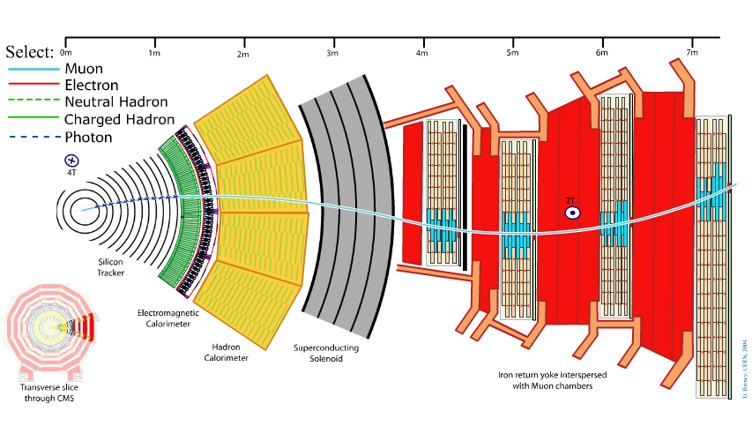

Slide 26
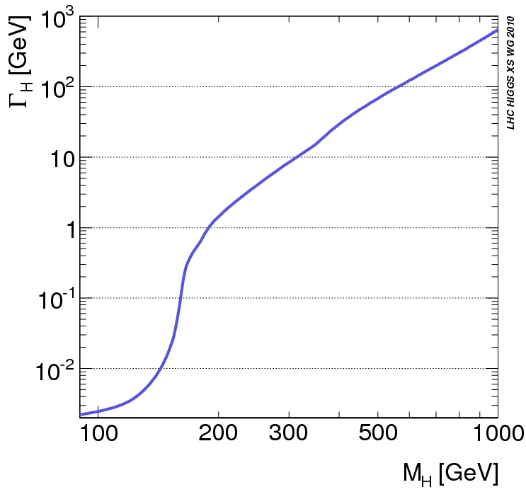
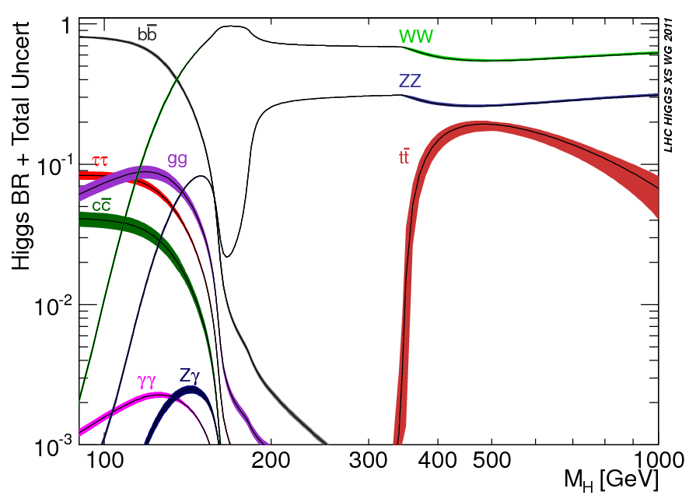
Largeur et désintégration
Largeur:
Faibles masses:
Le boson de higgs est très étroit: Γ(H) < 10 MeV
Très inférieure aux résolutions expérimentales
Cette largeur atteint 1 GeV pour M(H)=2M(Z)
A haute masse:
Sa largeur devient presque aussi grande que sa masse: le boson de Higgs ne peut plus être considéré comme une résonance
Canaux de désintégration:
  M(H) < 135 GeV:
  H→bb dominant
  BR(H→cc, ττ, gg) de qq %
  BR(H →γγ, Zγ) de qq ‰
  M(H) > 135 GeV:
  BR(WW)=2/3 et BR(ZZ)=1/3
  H→tt s’ouvre à très haute masse

Slide 27
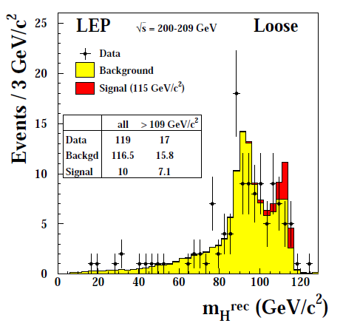
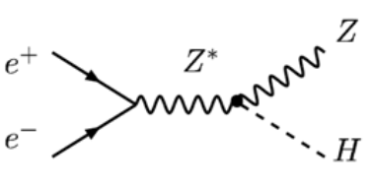
Recherche au LEP
Recherche au LEP : e⁺e⁻ → HZ
  M(H) > 114.4 GeV
  L’excès à ~115 GeV correspond à ce qu’on attendrait pour un boson de Higgs du MS

Slide 28
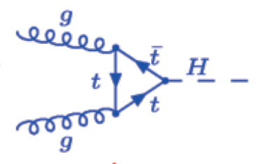
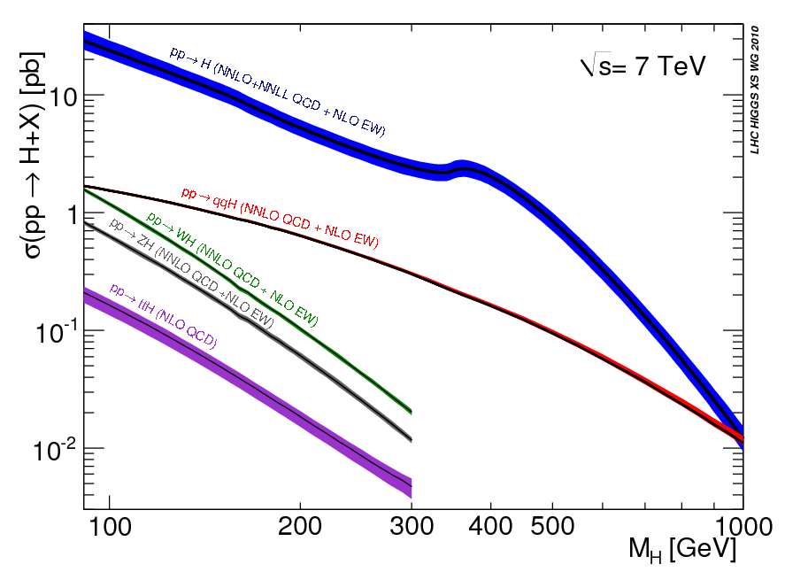
Collisionneurs hadroniques
gluon fusion
vector boson fusion
associated W/Z
production
associated tt
production
Fusion de gluon:
processus dominant
incertitude de ~15% au LHC
(gluons dans l’état initial)
Fusion de boson vecteurs (VBF)
incertitude de ~5% au LHC
signature spécifique avec 2 jets à l’avant
Production associée WH/ZH (VH)
incertitude de ~5% au LHC
désintégration semi-leptonique du W ou du Z
Production associée ttbarH
incertitude de ~15% au LHC
Incertitudes théoriques: variation échelles renormalisation & factorisation, valeur de αs, PDFs (NNLO)

Slide 29
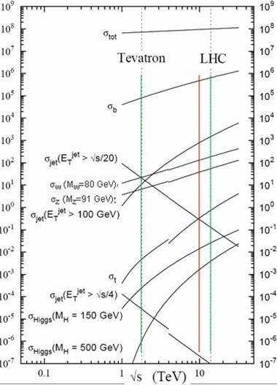
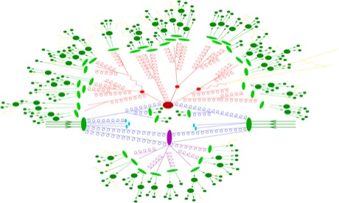
Collisionneur hadronique

Slide 30
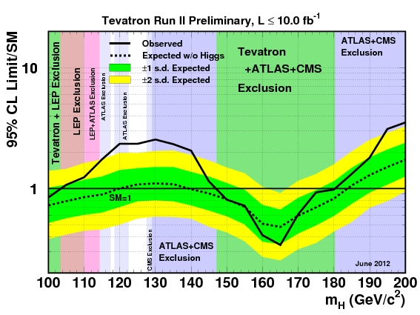
Tevatron

Slide 31
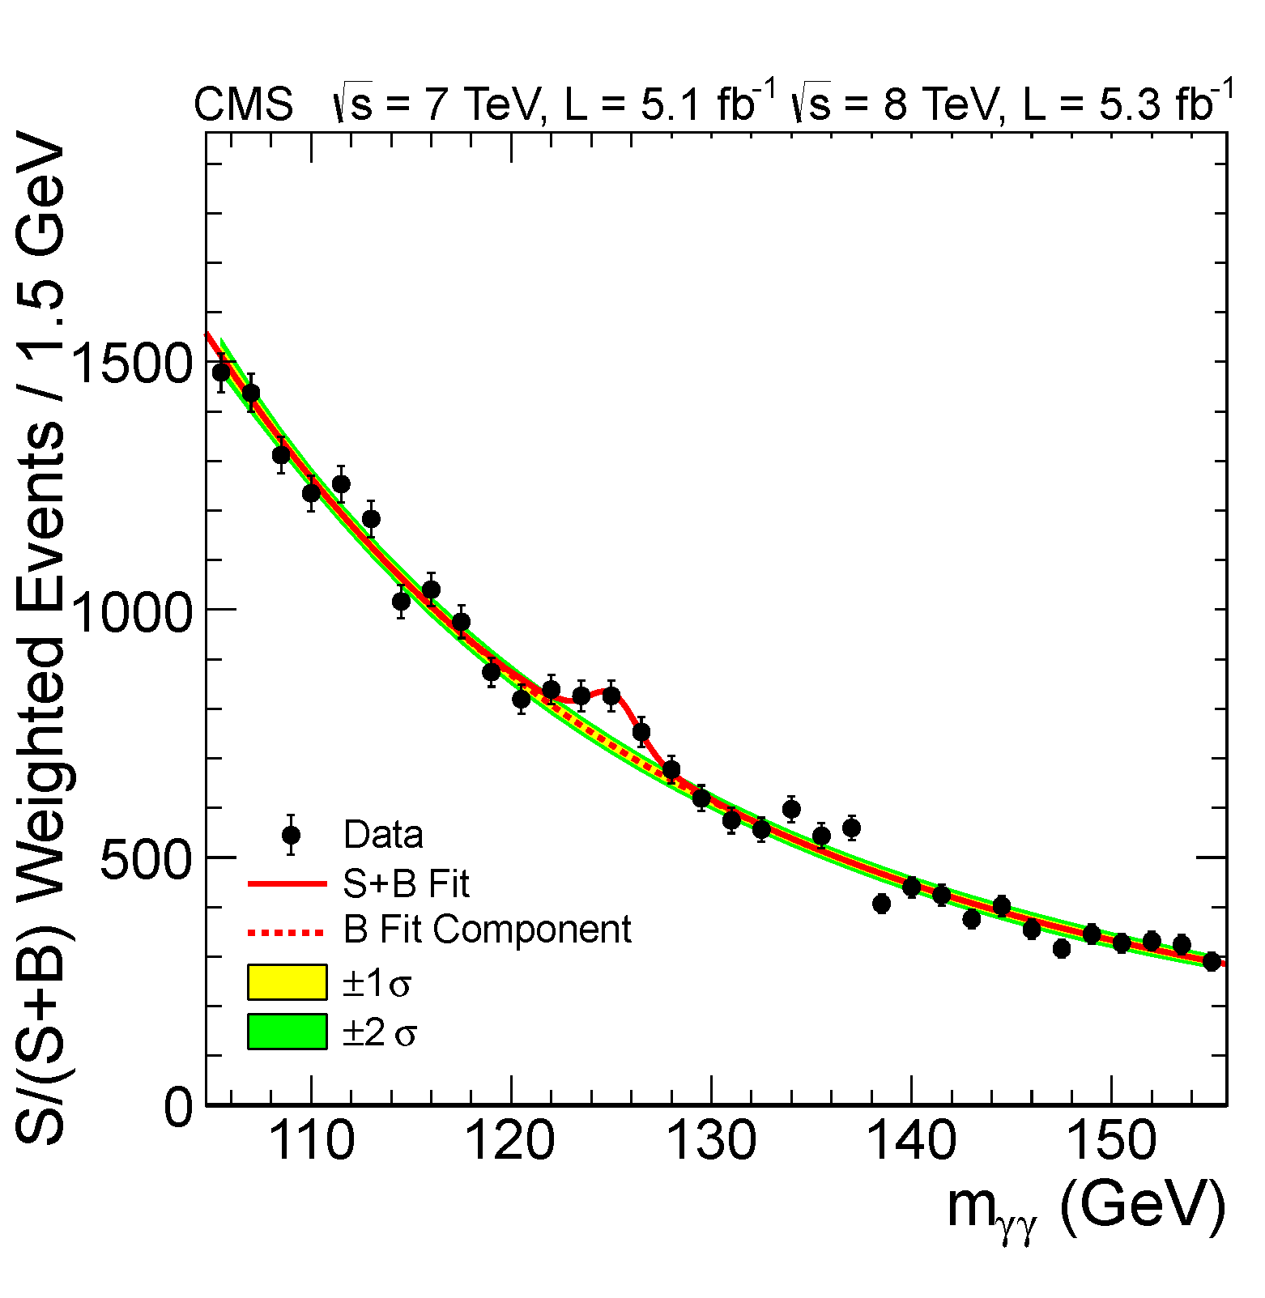
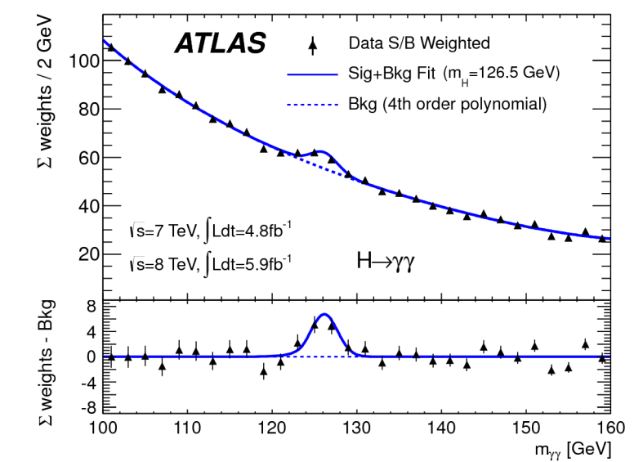
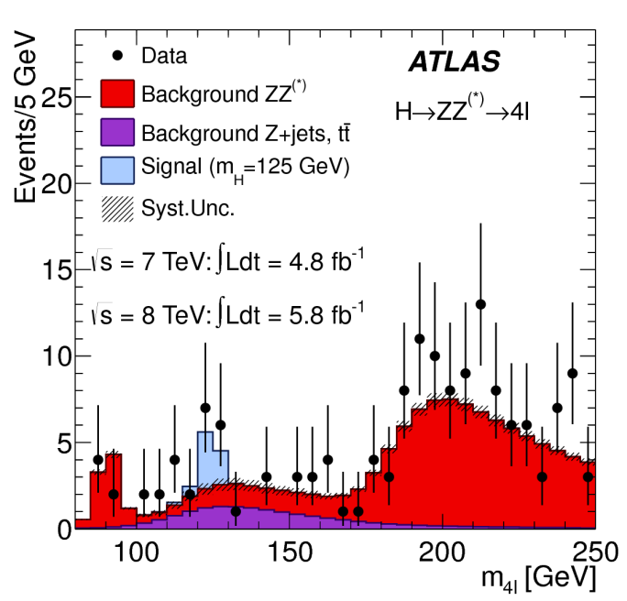
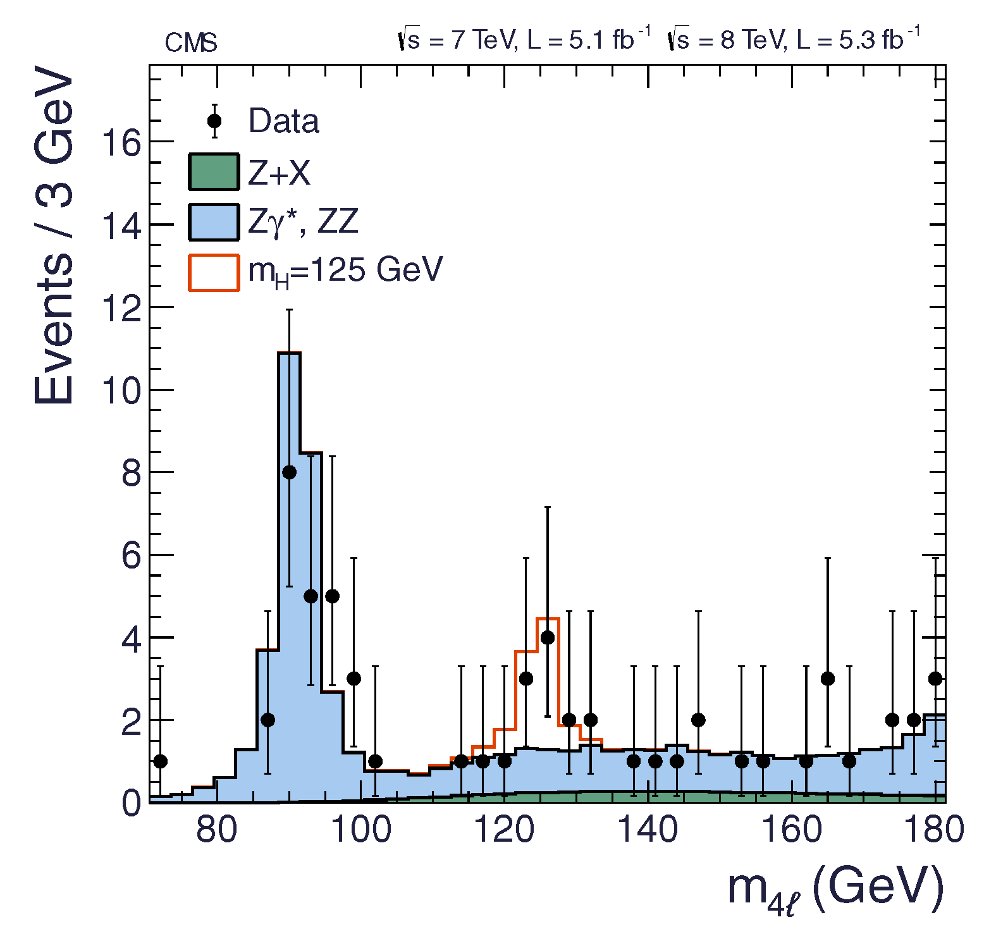
LHC le 4 Juillet 2012
Observation d’un excès d’événements dans les canaux γγ et ZZ

Slide 32
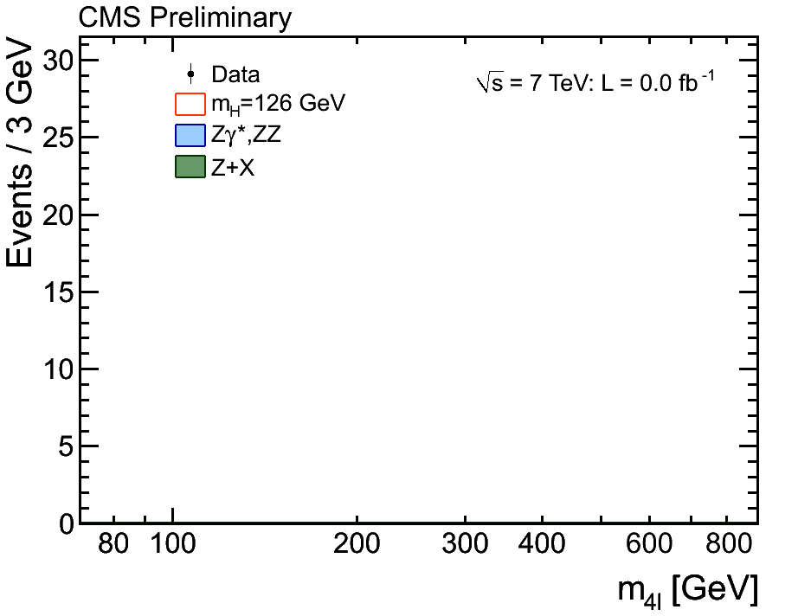
Animation

Slide 33
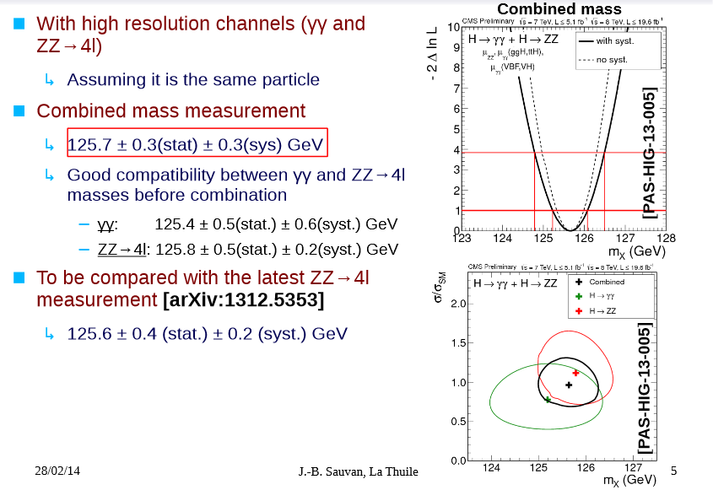
Masse du Higgs

Slide 34
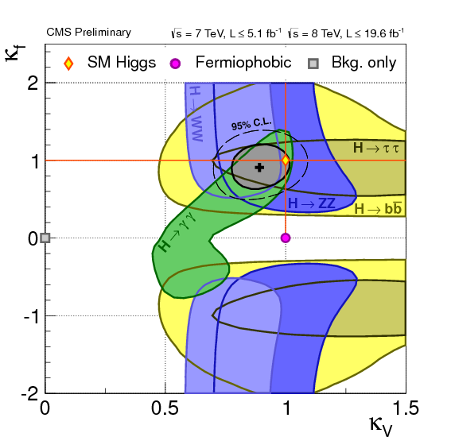
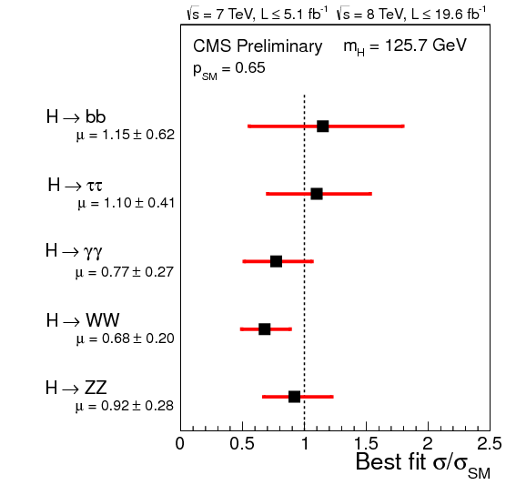
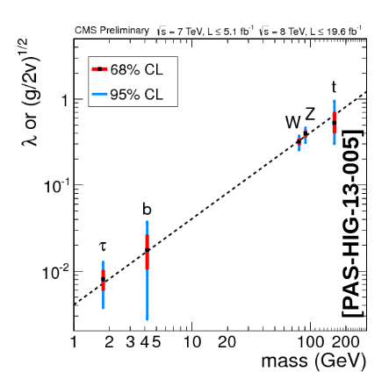
Couplage du Higgs

Slide 35
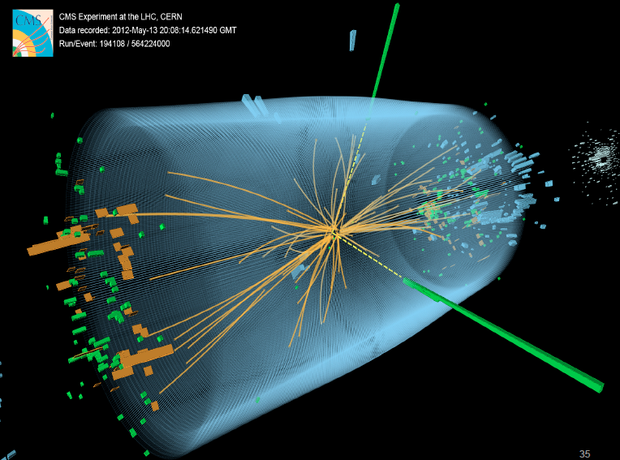

Slide 36
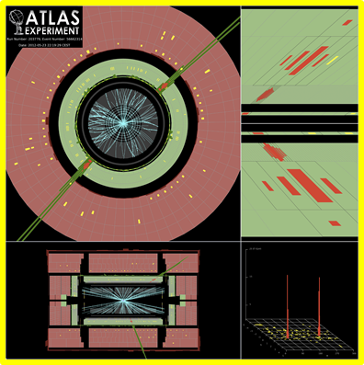

Slide 37
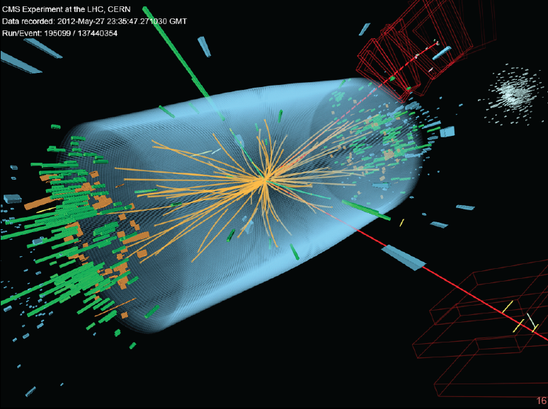

Slide 38
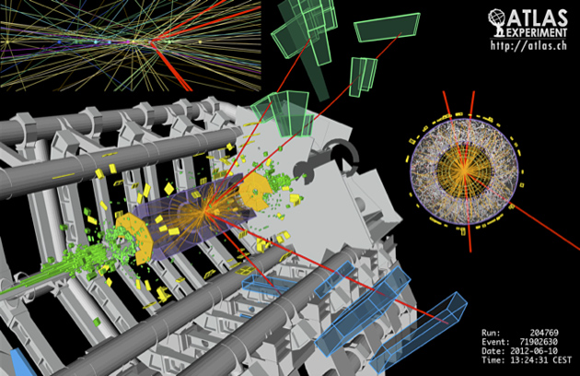

Slide 39
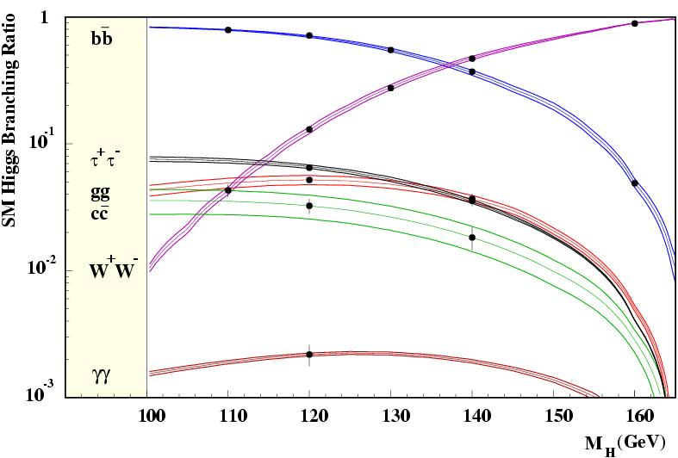
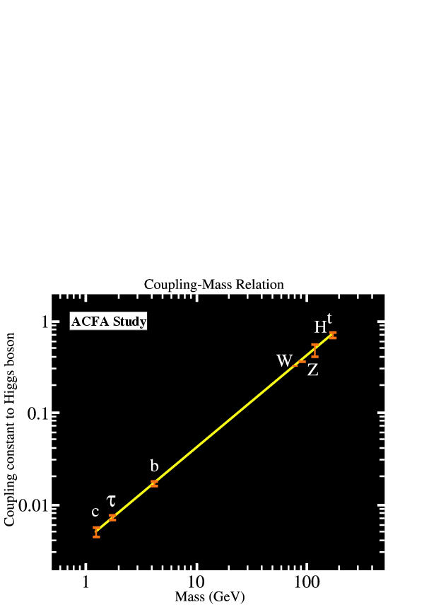

Mesure des couplages
Au LHC:
  Avec 20 fb⁻¹ à 7 TeV, précision < 50%
  Avec 30 fb⁻¹ à 14 TeV, précision < 20%
A l’ILC:
  Précision de 1-3 % avec sqrt(s)=350-500 GeV et L=500fb⁻¹

Slide 40


Mesure du spin
Détermination du spin du boson de Higgs:
Au LHC:
  l’observation de la désintégration du boson de Higgs en γ γ exclut J=1
  Etude des corrélations angulaires des leptons dans le processus H→ZZ* → 4 leptons
A l’ILC:
  Etude de la distribution angulaire des bosons Z et H dans le processus de Higgs-strahlung
  Les nombres quantiques de spin et de parité en analysant les corrélations angulaires dans les processus H→ZZ*,WW et e+e- → HZ → 4f

Slide 41



Auto-couplage du Higgs
Reconstruction du potentiel scalaire:
  Couplage quartique impossible à tester directement
Le couplage g_{HHH} :
  possible à l’ILC grâce au processus de double Higgs-strahlung pour sqrt(s) > 350 GeV
Mesure de g_{HHH} à l’ILC:
  Précision de 20 à 10% pour sqrt(s)=500 GeV et L=1ab⁻¹

